Slide 1


BỘ GIÁO DỤC VÀ ĐÀO TẠO
TRƯỜNG ĐẠI HỌC SƯ PHẠM KỸ THUẬT TP. HCM
KHOA ĐIỆN - ĐIỆN TỬ
ĐỒ ÁN MÔN HỌC 1
XÂY DỰNG MÔ HÌNH ĐIỂM - ĐIỂM
SỬ DỤNG NGÔN NGỮ VERILOG
Sinh viên: Nguyễn Đình Khánh Vy
MSSV: 22161043

Slide 2

01
02
03
Giới thiệu
Yêu cầu hệ thống
Thiết kế hệ thống
04
05
Kết quả
Kết luận và hướng phát triển

Slide 3
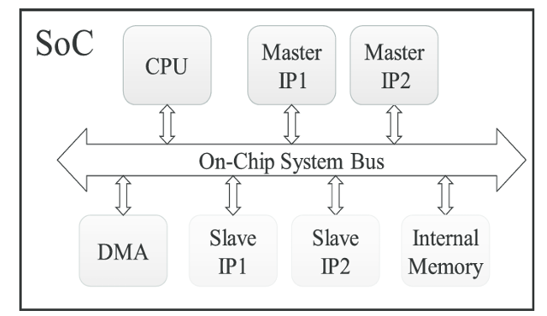
1. Giới thiệu
Hệ thống bus: truy xuất dữ liệu đến một thành phần trong hệ thống
Giao thức AXI: phù hợp hệ thống yêu cầu tần số hoạt động cao, hiệu năng lớn, độ trễ thấp và băng thông cao
Gồm 5 kênh: kênh địa chỉ ghi, dữ liệu ghi, phản hồi ghi, địa chỉ đọc và dữ liệu đọc

Slide 4
2. Yêu cầu hệ thống
01
Mô hình điểm – điểm
Một Master và một Slave sử dụng
Sử dụng ngôn ngữ mô tả phần cứng Verilog.
02
Xây dựng testcase
Quá trình đọc và quá trình ghi
Ba cơ chế burst: FIXED, INCR, WRAP
Độ dài truyền và kích thước dữ liệu.

Slide 5
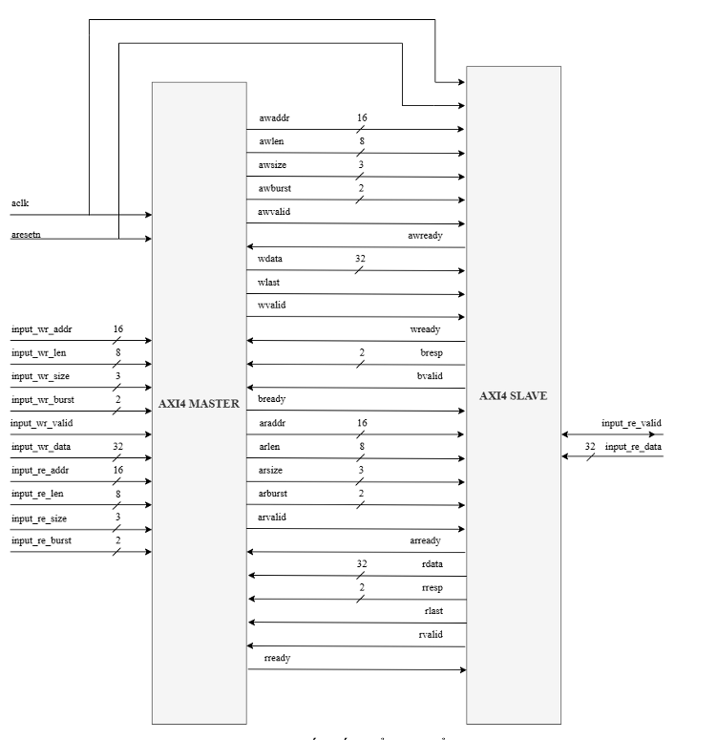
3. Thiết kế hệ thống

Slide 6
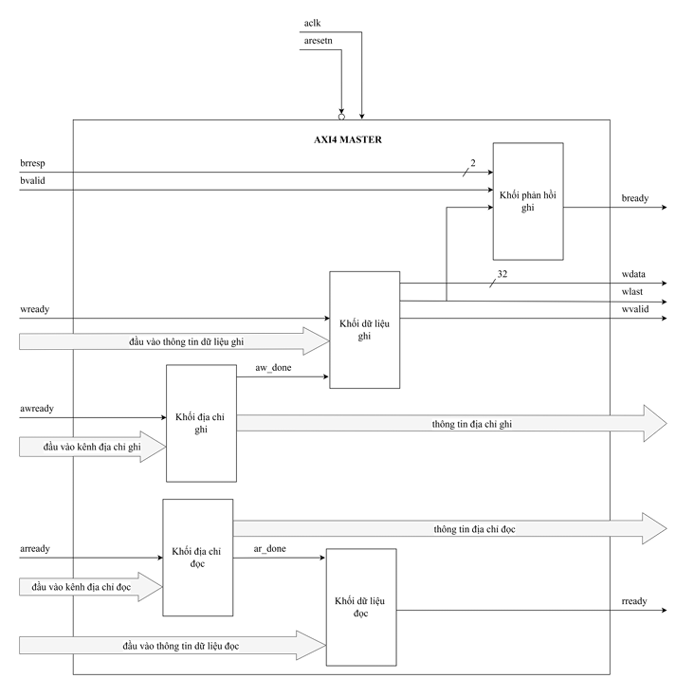
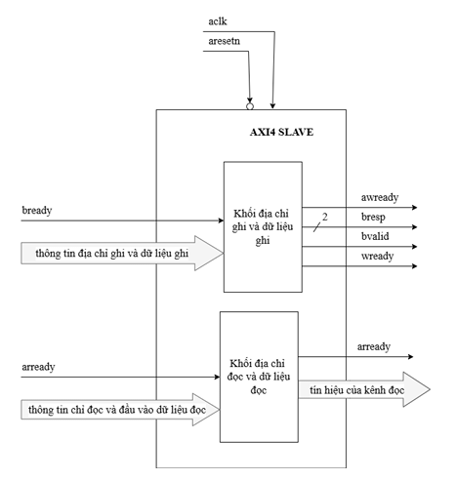
3. Thiết kế hệ thống

Slide 7
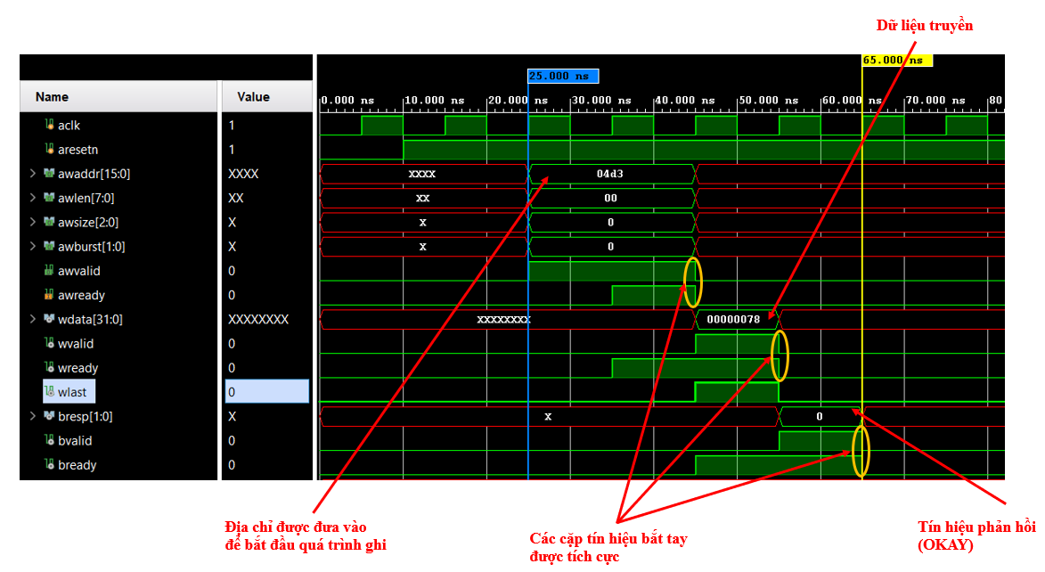
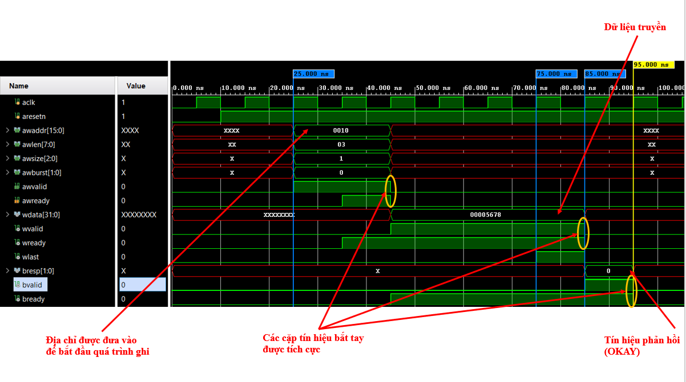
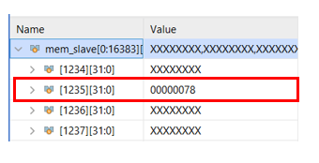
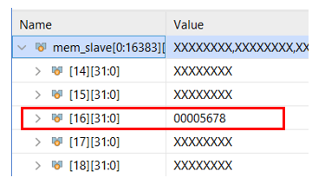
4. Kết quả
Quá trình ghi: FIXED

Slide 8
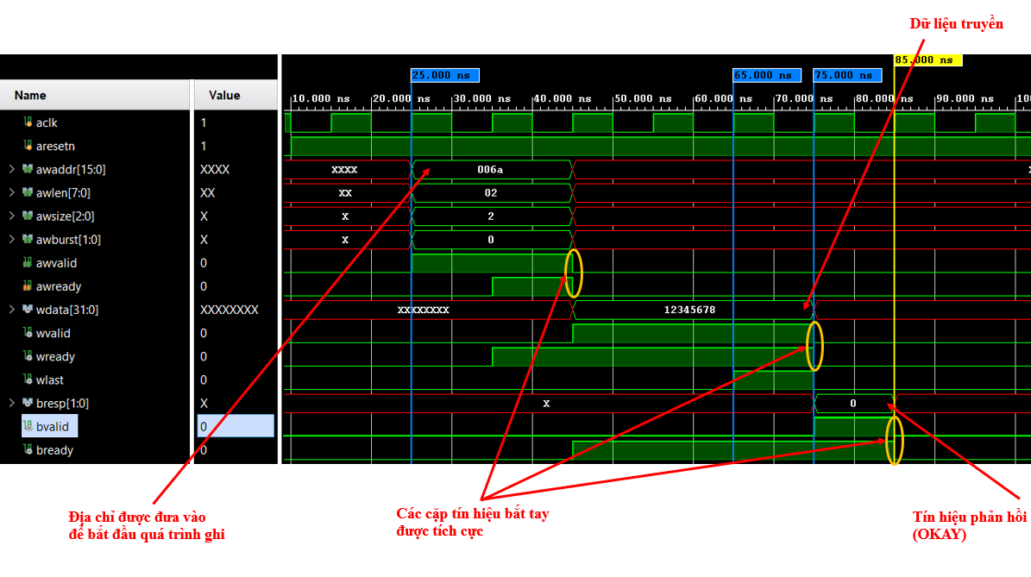
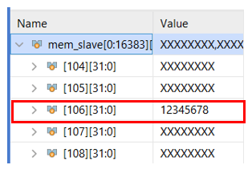
4. Kết quả
Quá trình ghi: FIXED

Slide 9
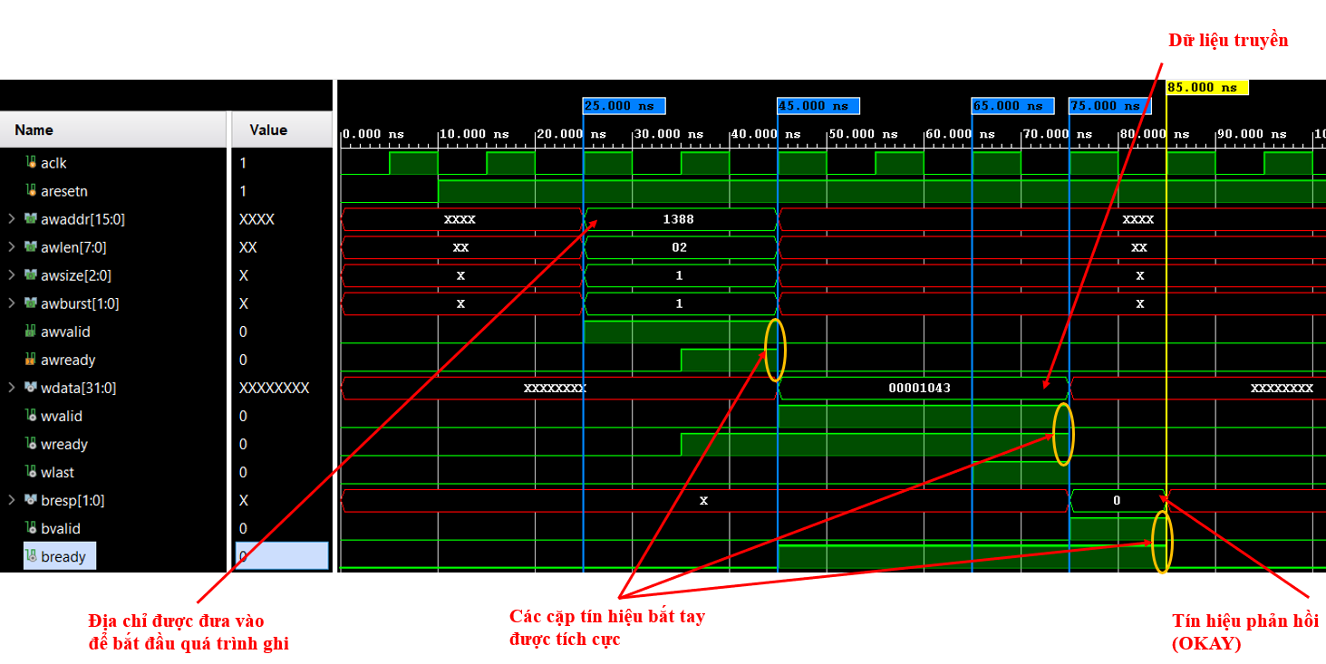
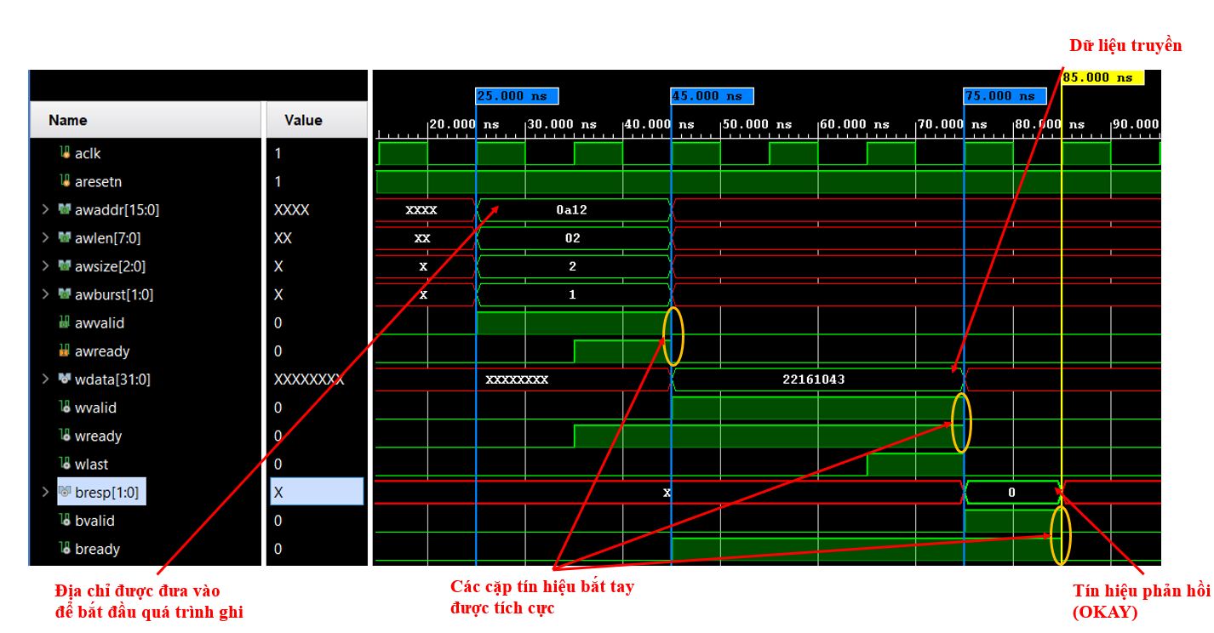
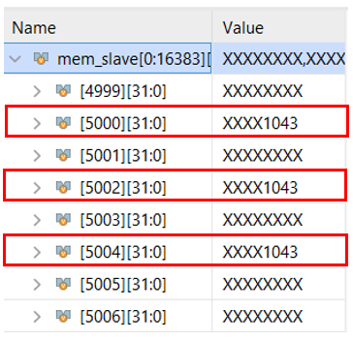
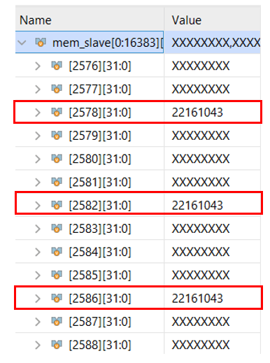
4. Kết quả
Quá trình ghi: INCR

Slide 10
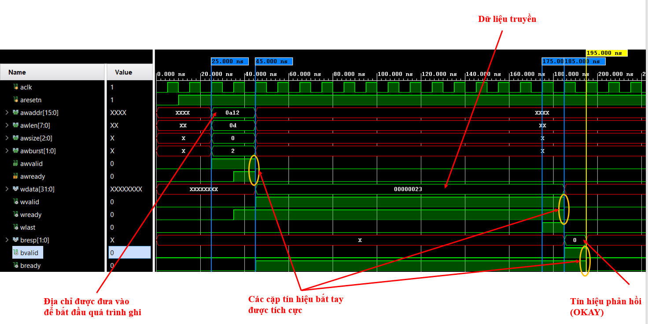
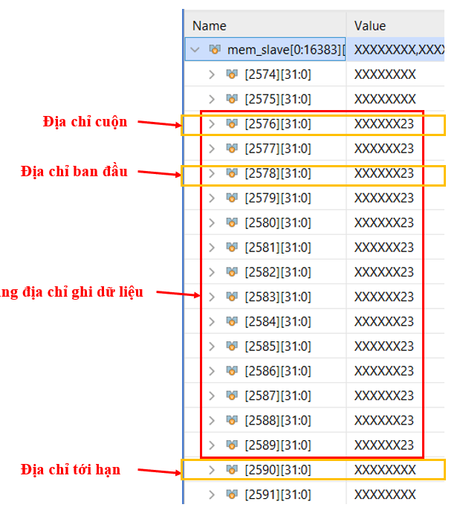
4. Kết quả
Quá trình ghi: WRAP

Slide 11
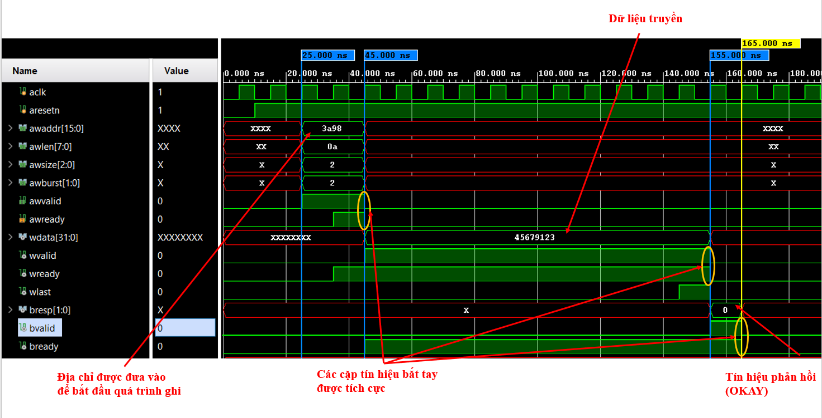
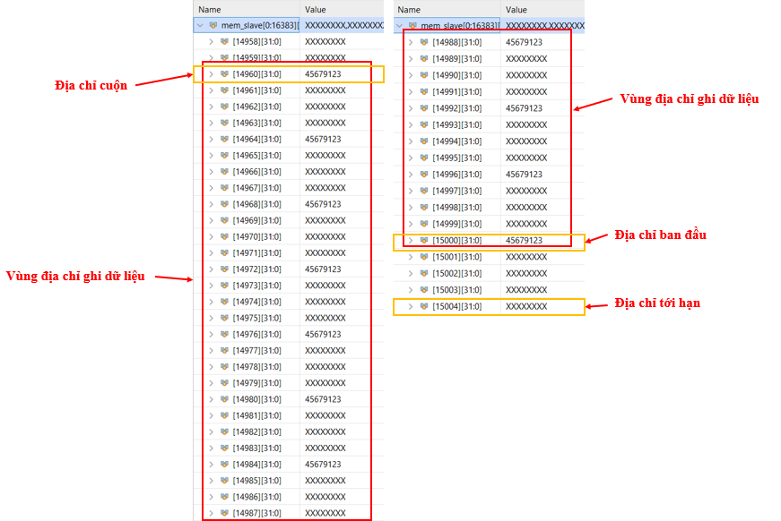
4. Kết quả
Quá trình ghi: WRAP

Slide 12
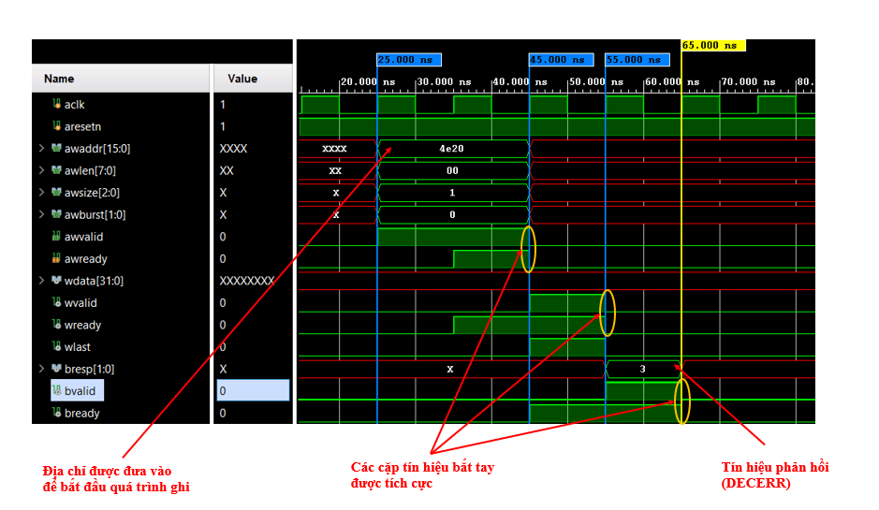
4. Kết quả
Quá trình ghi: Lỗi địa chỉ

Slide 13
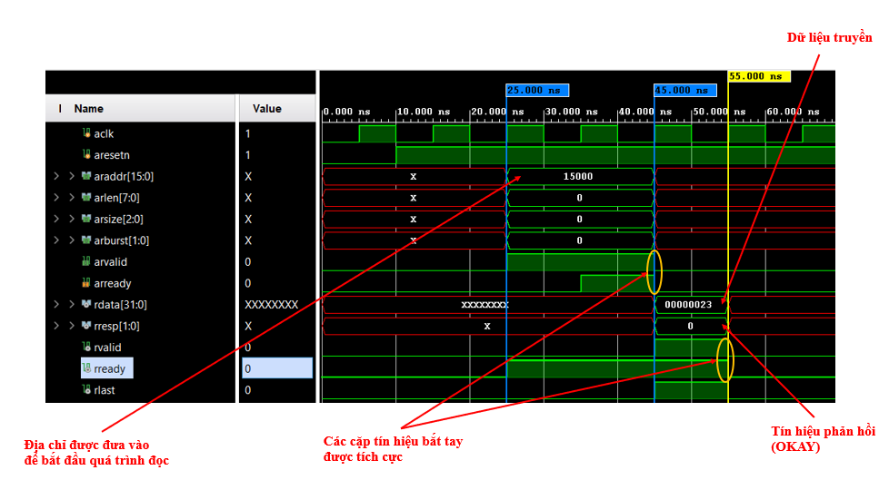
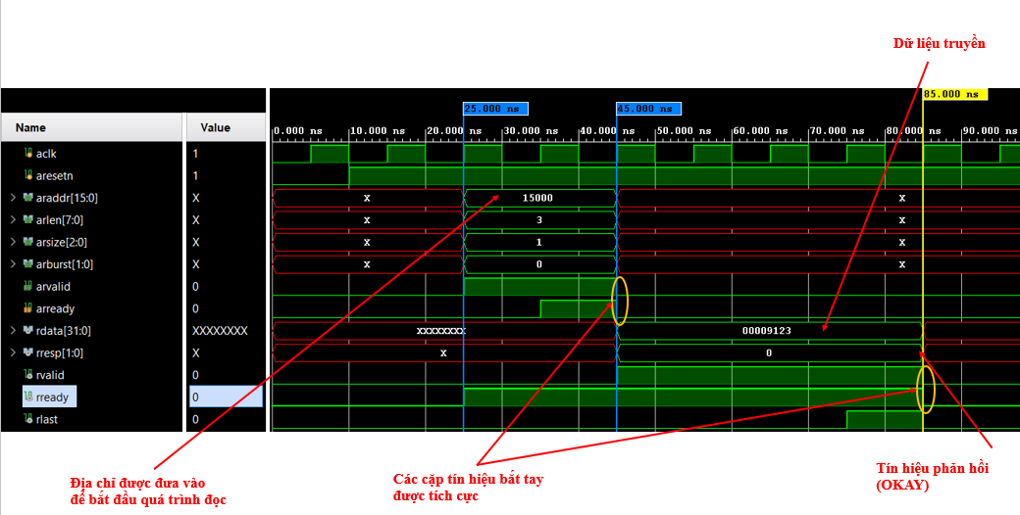
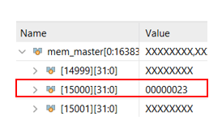
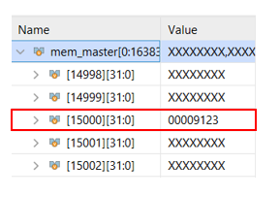
4. Kết quả
Quá trình đọc: FIXED

Slide 14
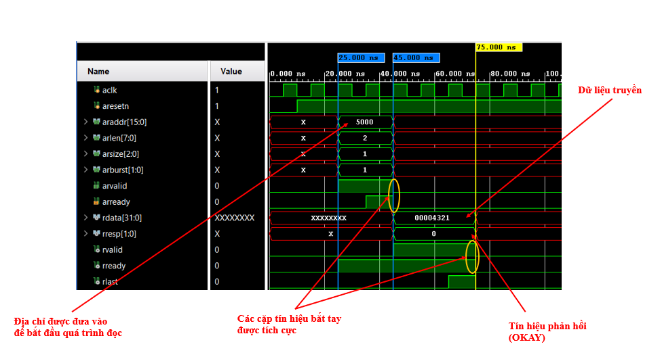
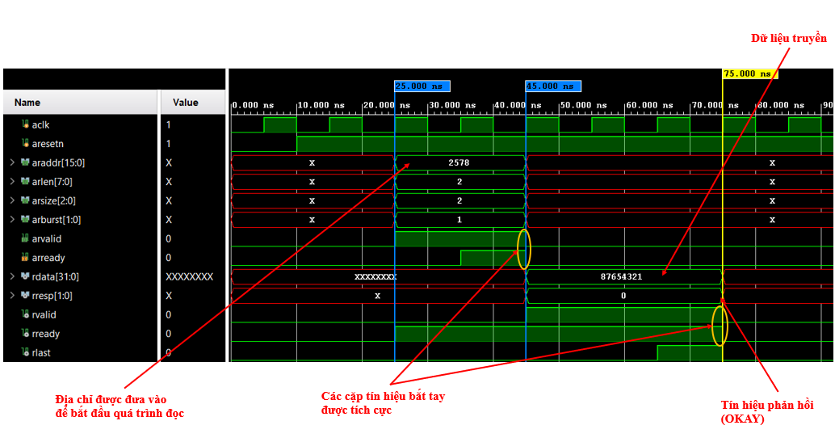
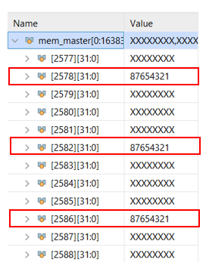
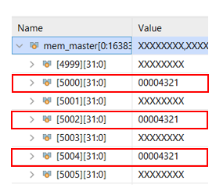
4. Kết quả
Quá trình đọc: INCR

Slide 15
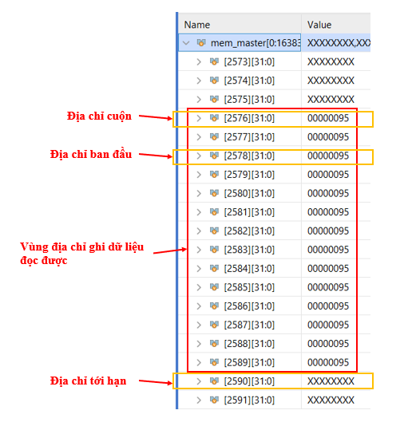
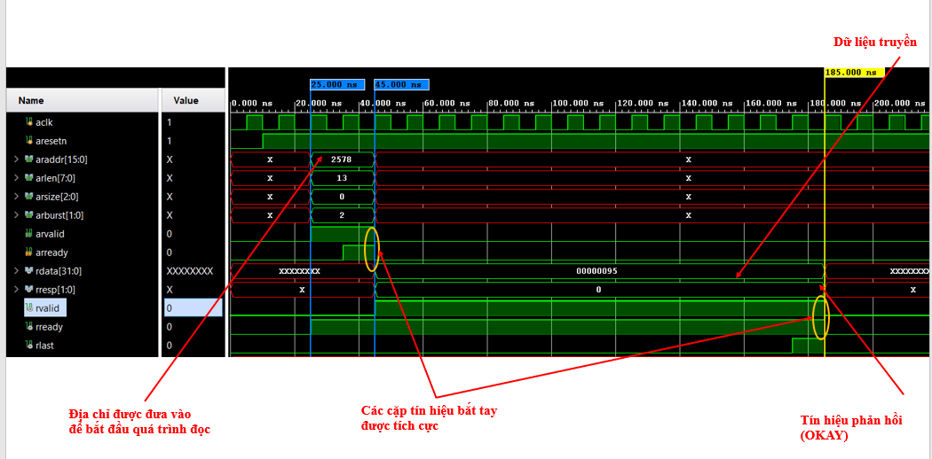
4. Kết quả
Quá trình đọc: WRAP

Slide 16
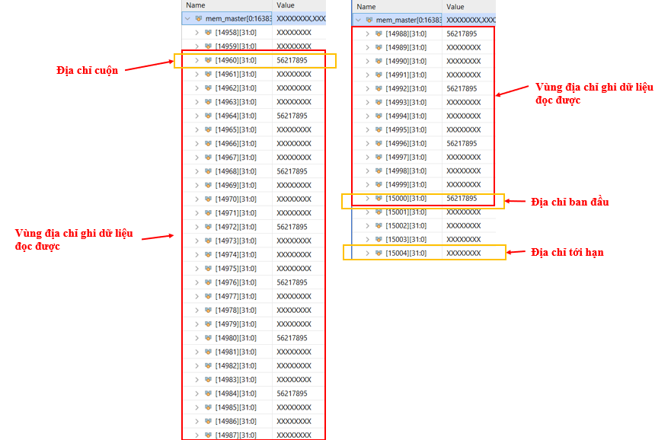
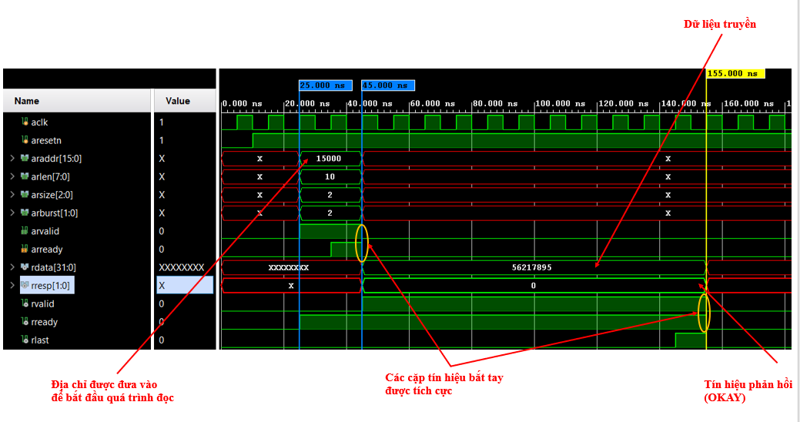
4. Kết quả
Quá trình đọc: WRAP

Slide 17
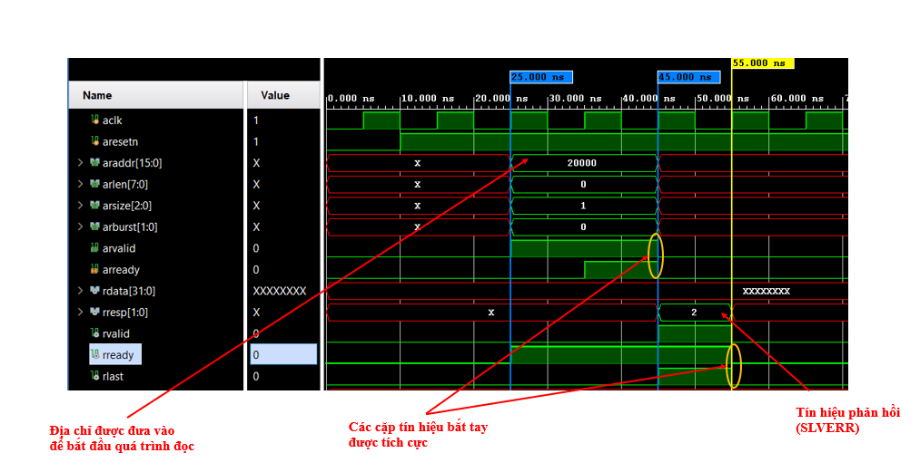
4. Kết quả
Quá trình đọc: Lỗi địa chỉ

Slide 18
5. Kết luận và hướng phát triển
Hạn chế
Kiểm tra các hoạt động trao đổi dữ liệu đơn giản.
Mô phỏng trên phần mềm
Chưa hỗ trợ nhiều Master và Slave hoặc các tính năng nâng cao của AXI4
Hướng phát triển
Mô hình đa điểm hỗ trợ nhiều Master và Slave
Tích hợp thêm các tính năng nâng cao của AXI4

Slide 19
Xin cảm ơn

